Slide 1
Департамент английского языка и профессиональной коммуникации
Роль наставничества
в совершенствовании профессиональной компетентности преподавателя иностранных языков
доктор филол. наук
Чикилева Л.С.
Москва 2023

Slide 2
Развитие профессиональной компетентности преподавателя
Использование новых педагогических технологий с учетом потребностей обучаемых
Улучшение цифровой грамотности
Посещение занятий коллег с целью заимствования опыта
Участие в исследовательской деятельности
Совершенствование уровня владения иностранным языком

Slide 3
Роль наставничества
Наставничество способствует:
адаптации в коллективе
карьерному развитию
улучшению профессионализма
уменьшению текучести кадров

Slide 4
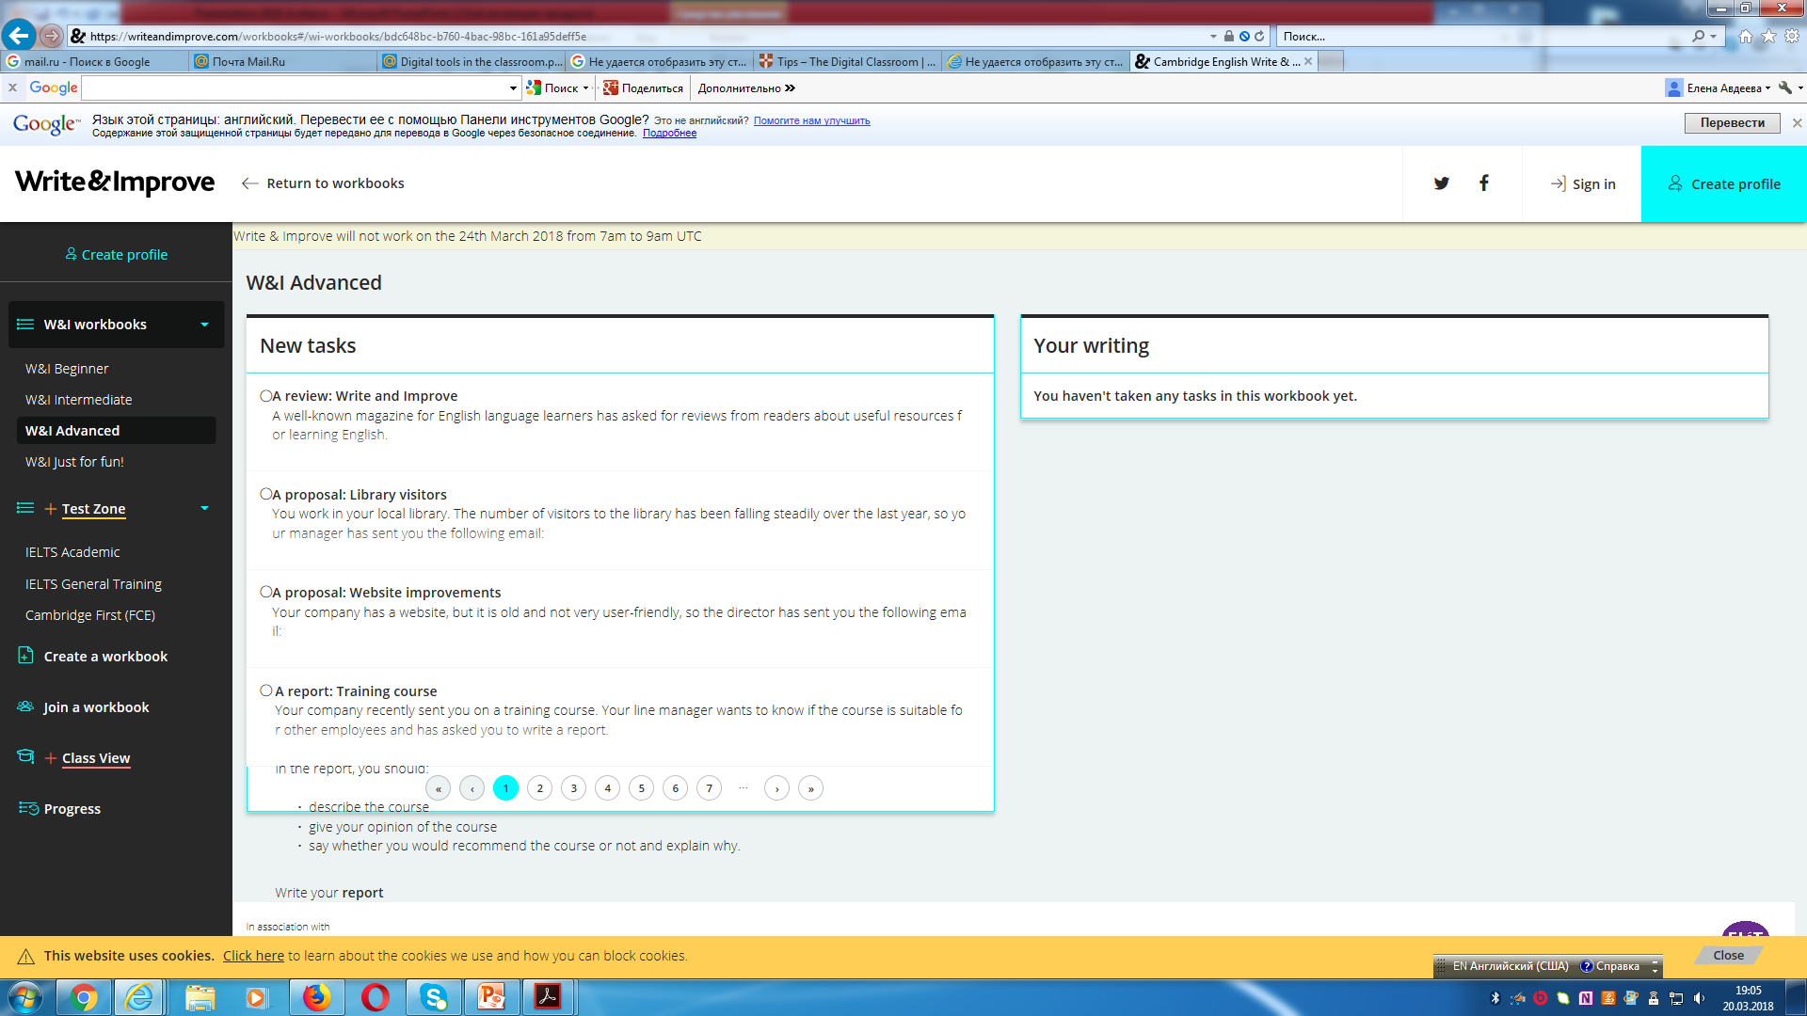
Цифровые технологии для обучения письму Write & improve - https://writeandimprove.com

Slide 5
Write & Improve
оценивает письмо по Европейской шкале и определяет уровень
проверяет орфографические ошибки, лексику и грамматику
предлагает рекомендации для улучшения письменных навыков

Slide 6
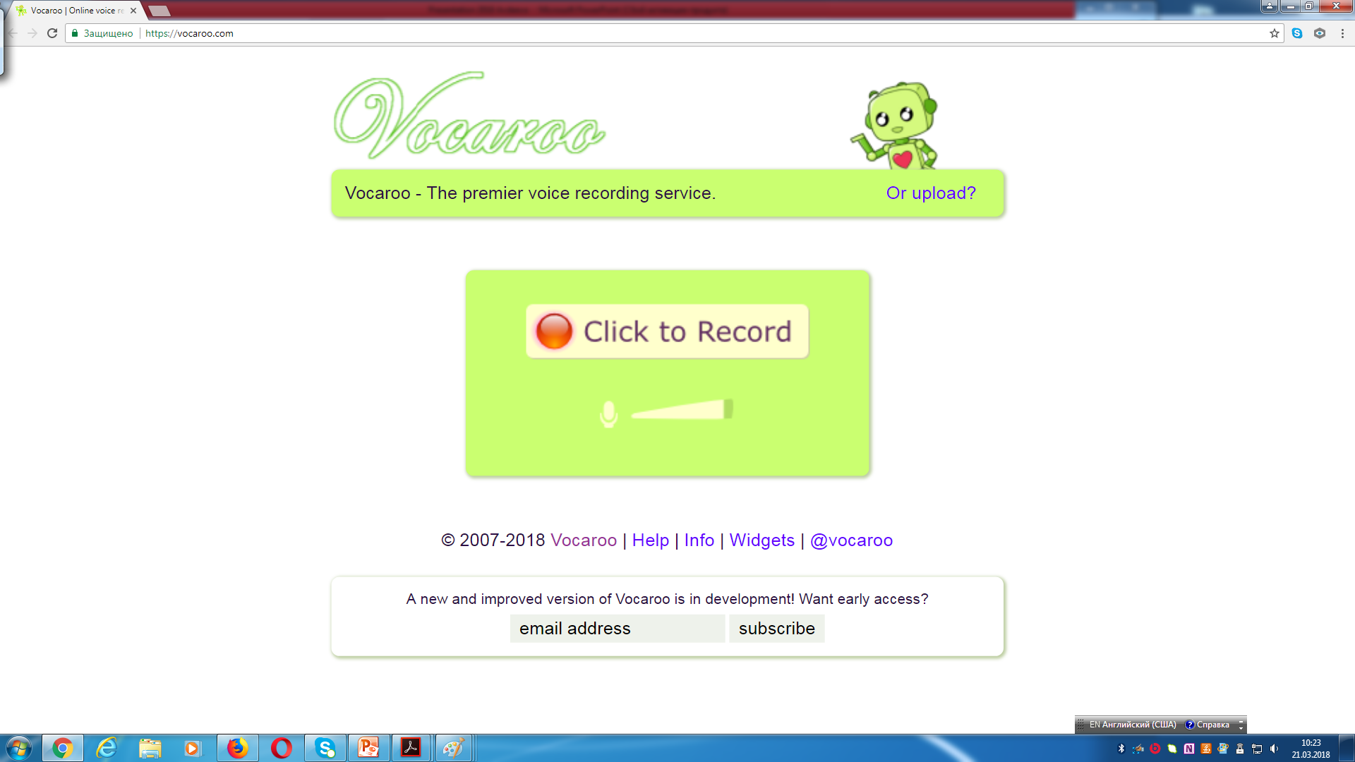
Онлайн ресурсы для обучения говорению Vocaroo https://vocaroo.com

Slide 7
Преимущества педагогического сотрудничества
снижение уровня эмоциональной тревожности
совершенствование профессиональной компетентности
мотивация к повышению уровня владения иностранным языком
создание благоприятного психологического климата в коллективе

Slide 8
Thank you for your time!
LChikileva@fa.ru

